Slide 1
Základy genealogie – aneb jak sestavit rodokmen
leden – duben 2016
Městská knihovna Blansko ve spolupráci s Moravskou genealogickou a heraldickou společností
Cyklus přednášek k objasnění základů genealogického výzkumu a vysvětlení zásad jak postupovat při sestavení rodokmenu a vedení rodové kroniky. Poskytne i základní orientaci v četbě starých textů, hledání v archivních pramenech a ve využití počítače a internetu.
Notes:
1
1. úvod
2. představení
3. cíl cyklu a očekávání publika
4. základní otázka
5.

Slide 2
Program cyklu přednášek
1. Úvod do genealogie, základní pojmy, historické souvislosti, přehled pramenů, původci genealogických informací, genealogická literatura, dějiny české a moravské genealogie
2. Zpracování rodokmenu či rodinné kroniky – než začneme bádat, jak začít, co, kde a jak hledat, archivy v Čechách a na Moravě, evidence informací, jejich uspořádání a využití, vybavení pro genealogii,
3. Původ osobních jmen, jejich vývoj a předávání, příbuzenství pokrevní a právní, využití testů DNA, genealogický software a využití PC
4. Matriky – dějiny a vývoj, uložení, formáty a opisy; mrtvé a živé matriky, matriční zápisy křtů, sňatků a úmrtí, jazyk a písmo zápisů, způsoby hledání
5. Písmo, jeho vývoj, používání v genealogických zápisech, příklady textů, pravopis
6. Mimomatriční prameny ( urbáře, pozemkové knihy, katastry, archivy velkostatků, sčítací operáty, domovské listy, policejní přihlášky, obecní a farní kroniky atd.), specifické informace o historii (vojenská služba, školství) a jejich využití
7. Rodopisný výzkum – jak postupovat a jak zpracovat výsledky bádání, zpracování rodinné kroniky, genealogické informace na internetu, genealogická praxe,
8. Možná úskalí badatelské práce (míry a váhy, peníze, zkratky a značky), jazykové problémy a jejich řešení, genealogické slovníky, témata a problémy, na které se nedostalo dříve
Notes:
2

Slide 3
Úvod do genealogie, základní pojmy, historické souvislosti, přehled pramenů, původci genealogických informací, genealogická literatura, dějiny české a moravské genealogie
Motto 1:
Hledání předků není ztráta času, hledání předků je hledání ztraceného
času
Motto 2 ( Dr. Ignác Horníček)
Když známe rodokmeny zvířat,
jak je smutné, ba až nedůstojné,
že nevíme, jak se jmenoval náš děd!
Notes:
3

Slide 4
Genealogie – zařazení , cíle, historie a vývoj
Definice genealogie – původ ve slově genos (genus), patří mezi pomocné historické vědy společně s heraldikou (erby), sfragistikou (pečetě), numismatikou (mince), paleografií (písmo), diplomatikou (úřední písemnosti), epigrafikou (nápisy), metrologií (historické míry a váhy), chronologií (způsoby měření času) a kodikologií (literární rukopisy). PVH - slouží ke zkoumání a kritickému hodnocení pramenů historických věd. Využívají nejnovější poznatky mnoha oborů, zejména z okruhu přírodních věd. Slouží k určení míry autentičnosti pramene a hodnoty obsažené informace.
- genealogie zkoumá vztahy mezi jedinci vyplývající z jejich společného rodového původu
- genealogie panovnická, šlechtická a občanská, genealogie popisná (narativní) a odvozená (teoretická)
Hlavní cíl genealogického výzkumu
- sestavení rodové posloupnosti, poznání minulosti vlastního rodu vč. různých souvislostí, odpověď na základní genealogickou otázku
Historie a vývoj
- genealogie v prvotních formách - spíše mytologie, nedostatek podkladů, snaha vybájit vlivným osobám slavné předky – Římané, šlechta ve středověku
- genealogické zmínky v bibli (Starý i Nový zákon)
- genealogie vědecká v západní Evropě – počátky v 17 století, rozvoj v 18. a 19. století především v Německu, Ottokar Lorenz – Lehrbuch der gesamten wiessenschaftlichen Genealogie
Notes:
4

Slide 5
Česká a moravská genealogie – obecně vznikla později než v západní Evropě
genealogické zmínky u Kosmase a Dalimila,
Bartoloměj Paprocký z Hlohol – soupis knížat a králů českých nazvaný Diadochus z r. 1602, Zrcadlo slavného markrabství moravského (1593),
Bohuslav Balbín, František Palacký – dějiny rodu Štemberků
vznik skutečné české a moravské genealogie – konec 19. a začátek 20 století. Většinou šlechtická genealogie, pokud občanská, tak pro účely nobilitace – řada falzifikací
rozvoj občanské genealogie po vzniku samostatné ČSR
genealogie a zkoumání původu ve 20. století – nacismus, komunismus, technokratická společnost
základní otázka genealogie – odkud přicházím?
Notes:
5

Slide 6
Základní genealogické pojmy a postupy při vytváření rodové posloupnosti
• probant, vývod, rozrod, rodokmen, pokrevenství, příbuzenství
• vývod – příbuzenská posloupnost obsahující předky probanta
matematicky: A_{n} = 2 ^{n-1}
A_{n} - počet předků v n-té generaci
n – číslo generace
32. generace cca rok 1000 po Kr. - 2 miliardy předků
Implex – ztráta předků ( angl. pedigree collapse)
zcela běžné v evropských panovnických rodech
Karel II (poslední španělský Habsburk) – 82 předků (256) (8. generace)
Alfons XIII – pouze 50 % předků v 5. generaci
Notes:
6

Slide 7
Rozrod – veškeré genetické potomstvo určité osoby
Rodokmen – speciální forma rozrodu evidující nositele stejného příjmení, tedy i dcery, ale nikoliv jejich potomky
Pokrevenství – vztah mezi osobami pocházejícími z jediného předka (stupeň pokrevenství)
Příbuzenství – vztahy vzniklé manželstvím (vztahy k pokrevním příbuzným partnera)
Notes:
7

Slide 8
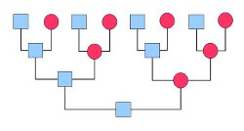
Vývod, rozrod, rodokmen - grafické znázornění
Notes:
8

Slide 9
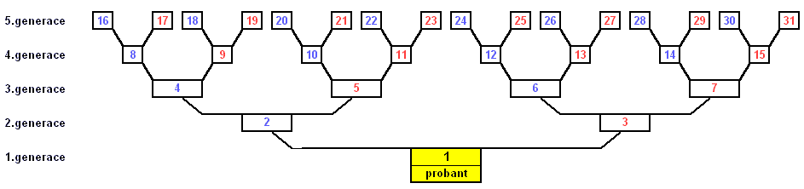
Číslování předků ve vývodu
Systém číslování Sosa – Stradonitz
- s výjimkou probanta č.1 mužům vždy patří sudé číslo a ženám číslo liché
- každá generace pak začíná probantovým přímým předkem v otcovské linii, jehož číslo je dvojnásobkem
čísla předchozího.
- každá generace obsahuje teoreticky tolik předků, jak velké je číslo prvního předka v otcovské linii.
- číslo otce libovolného předka X je rovno X x 2.
- matku tohoto předka X pak lze nalézti pod číslem rovným X x 2 + 1
Notes:
9

Slide 10
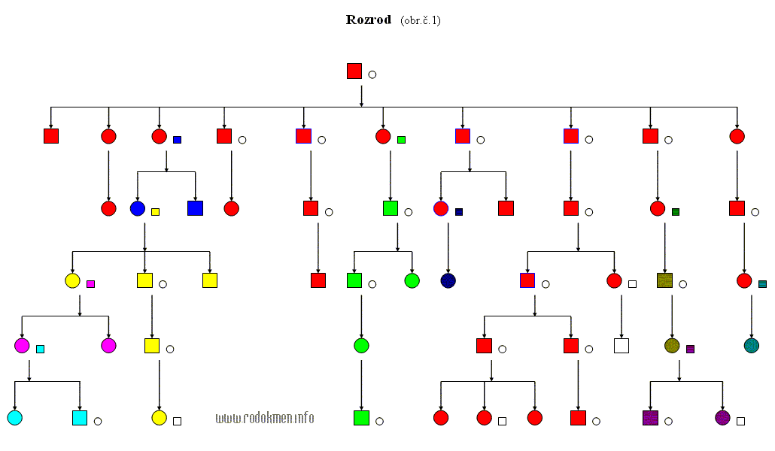
Rozrod a rodokmen
Notes:
10

Slide 11
Přehled pramenů a původci genealogických informací
Církev: matriky jako nejdůležitější pramen – v Čechách a na Moravě k byly zakládány většinou v 17. století. farní kroniky, matriční podklady – různé protokoly, ohlášky, evidence příbuzenských vztahů, knihy biřmovaných
Stát: úřední listiny – zemské desky, katastry (lánové rejstříky, rektifikační akta, další katastry atd.), později sčítací operáty, obecní kroniky, domovské listy, pracovní knížky, povolení k pobytu, vojenské podklady, civilní matriky od 1868
Města, obce a panství: urbáře, gruntovní a další pozemkové knihy, fondy velkostatků,městské knihy, různé smlouvy- např. svatební, písemnosti cechů, písemnosti škola školních rad atd.
Notes:
11

Slide 12
Genealogická literatura
Základní
- genealogické příručky
Peterka, Josef: Cesta k rodinným kořenům, 2006
Řičař, Kristoslav: Kdo jsou moji předkové a odkud přišli, 1995
Řičař, Kristoslav: Občanská genealogie 1999
Marečková, Marie: Příručka praktické genealogie , 1999
Pohanka, Henry: Sám proti toku času, aneb cesta k rodinným kořenům,
- genealogické sborníky učebních textů,
Lutonský, Boleslav : Základy genealogie, soubor přednášek, 1999
ČGHS: Sborník učebních textů pro začínající rodopisce, 1999
Notes:
12

Slide 13
- genealogické slovníky
Kasalický, Václav: Německo – český slovník pro genealogy, 1997
Mareš, Jan: Latinsko – český slovník pro genealogy, 1996
Lutonský, Boleslav: Latinsko-německo-český slovník nemocí, úrazů a příčin úmrtí, 1995
- speciální
- ČGHSP: Učebnice čtení starých textů, 2003
- Vlastivěda moravská, reedice Garn po r. 2005
- Hosák, Ladislav: Historický místopis země moravskoslezské
- Moldánová, Dobrava: Naše příjmení, 2010
- Salajka, Milan: Kalendář, osobní jména a křesťanské svátky, 1995
- Beránek, Karel: Písmo našich listin a textů od 12. do 20. století, 1982
Notes:
13

